Slide 1
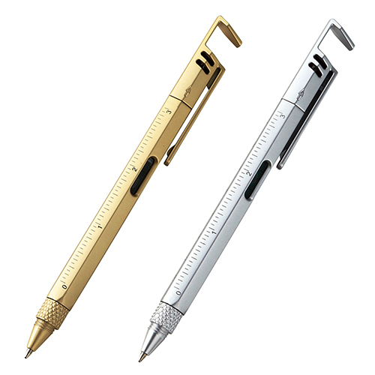
【提案書】
メタリック・7WAYボールペン
特徴
スマホスタンドをはじめ水平器、スケール、ドライバー、などの機能もある、非常に便利なボールペンです。カラーバリエーションはゴールドとシルバーの2種類。見た目も格好良いのも高ポイント。
納期
納期スペース
仕様
素材：ABS樹脂、鉄
サイズ：全長148mm
包装：ポリ袋入
お見積
お見積りスペース

